Slide 1
LCA刷题
数据结构与算法365特训营

Slide 2
LCA刷题
本次课内容
POJ1330
HDU2586
POJ1986
HDU2874

Slide 3
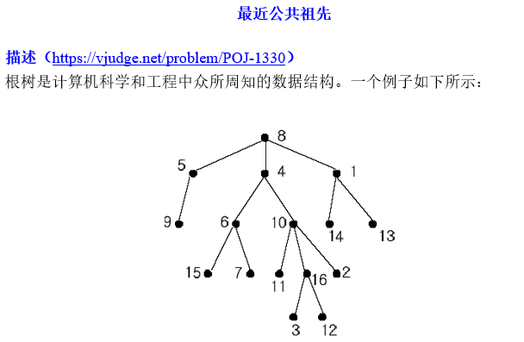
LCA刷题
POJ1330

Slide 4
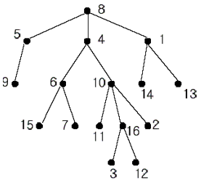
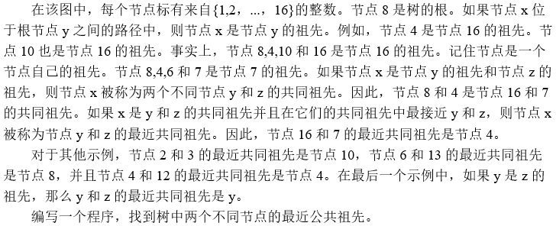
LCA刷题
POJ1330

Slide 5
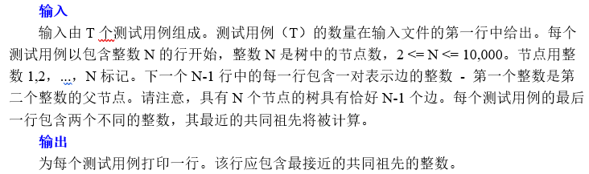
LCA刷题
POJ1330

Slide 6


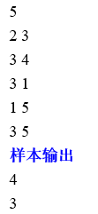
LCA刷题
POJ1330

Slide 7
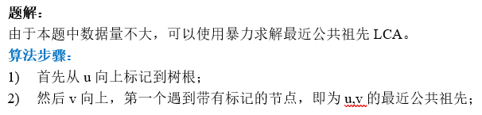
LCA刷题
POJ1330

Slide 8
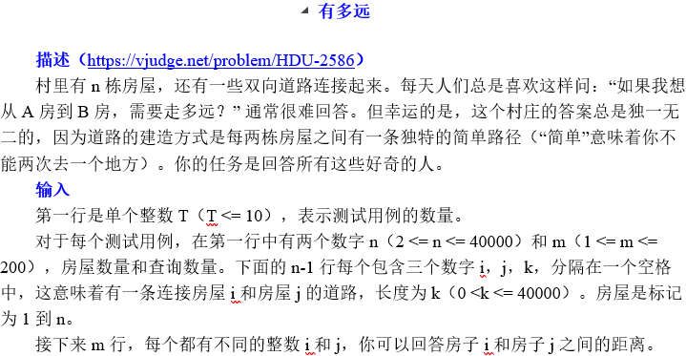
LCA刷题
HDU2586

Slide 9




LCA刷题
HDU2586

Slide 10
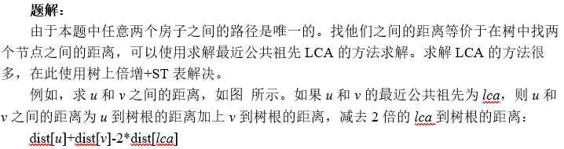
LCA刷题
HDU2586

Slide 11
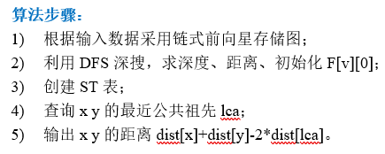
LCA刷题
HDU2586

Slide 12
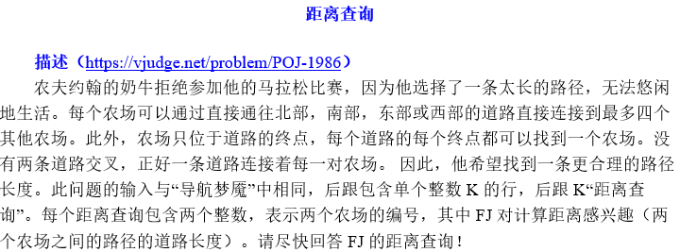
LCA刷题
POJ1986

Slide 13
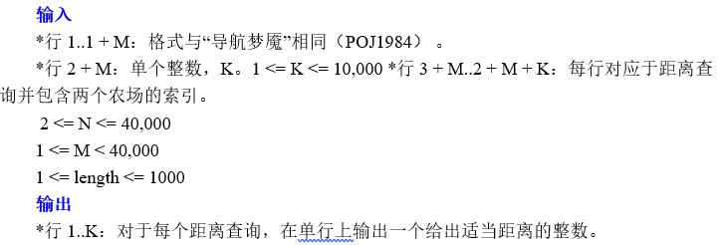
LCA刷题
POJ1986

Slide 14

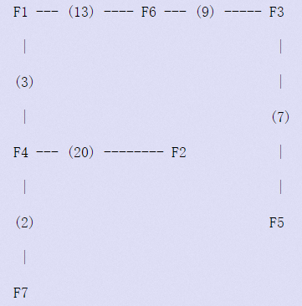

LCA刷题
POJ1986

Slide 15
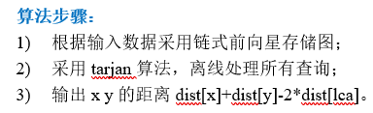
LCA刷题
POJ1986

Slide 16
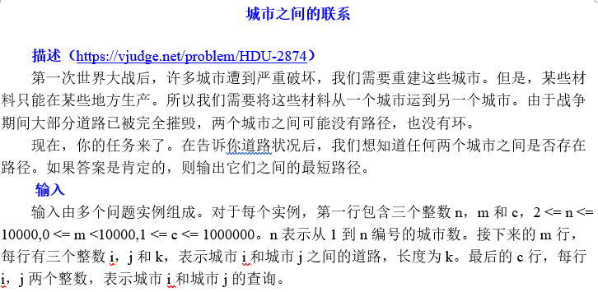
LCA刷题
HDU2874

Slide 17

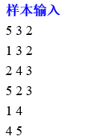
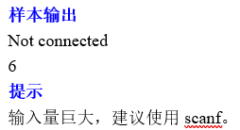
LCA刷题
HDU2874

Slide 18
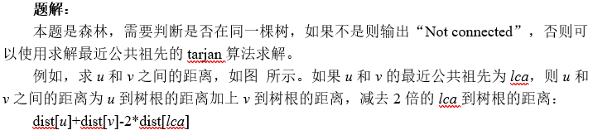
LCA刷题
HDU2874

Slide 19
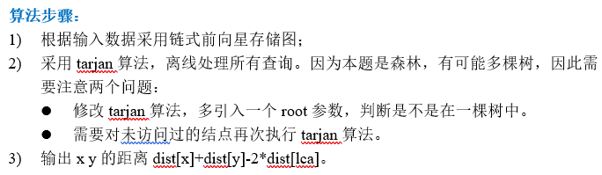
LCA刷题
HDU2874

Slide 20
作业
POJ1330
HDU2586
POJ1986
HDU2874

